Slide 1
Mehrgenerationenhaus Saarbrücken
Alternative Wohnformen / intergeneratives Wohnen
Herzlich Willkommen
Referent: Hans-Joachim Müller
Referentin: Heike Friedrich

Slide 2
Mehrgenerationenhaus Saarbrücken
Alternative Wohnformen / intergeneratives Wohnen
Mehrgenerationenhäuser
→ sind Begegnungsstätten für Menschen
aller Generationen und Nationen
→ sind ein Projekt des BMfSFJ, gefördert im Rahmen
eines Aktionsprogramms (aktuell Programm II)
→ bieten eine Antwort auf den demographischen Wandel

Slide 3
Mehrgenerationenhaus Saarbrücken
Alternative Wohnformen / intergeneratives Wohnen
Um den demographischen Wandel aufzufangen,
→ wurde ein weiteres Förderprogramm initiert:
„Wohnen für (Mehr)Generationen
Gemeinschaft stärken, Quartier beleben.“
→ Bundesweit wurden 30 Projekte ausgewählt.

Slide 4
Mehrgenerationenhaus Saarbrücken
Alternative Wohnformen / intergeneratives Wohnen
Auswahlkriterien:
Zweckmäßige Lage
Barrierefreie bauliche Gestaltung
Öffnung in das Gemeindeleben

Slide 5
Mehrgenerationenhaus Saarbrücken
Alternative Wohnformen / intergeneratives Wohnen
Vier Schwerpunkte:
Gebäudebestand wird für gemeinschaftliches Wohnen fit gemacht.
Mehrgenerationenwohnen im barrierefreien Neubau
Gemeinschaftliche Wohnprojekte im ländlichen Raum
Haus- und Wohngemeinschaften (nur) für Ältere

Slide 6
Mehrgenerationenhaus Saarbrücken
Alternative Wohnformen / intergeneratives Wohnen
„Leben im Mühlenviertel“ → Schwerpunkt 2
Austausch von gemeinsamen Interessen,
Bedürfnissen und Fähigkeiten zwischen den Bewohnern des „neuen“ Stadtbades in St. Johann und
den Menschen, Vereinen, Institutionen, Dienstleistern im nahen Stadtquartier.
Entwickeln und Schaffen von zukunftsweisenden Lebens- und Wohnmodellen (generationenübergreifend).

Slide 7
Mehrgenerationenhaus Saarbrücken
Alternative Wohnformen / intergeneratives Wohnen
Förderung sozialer, kultureller, ökologischer und ökonomischer Kooperationen im Stadtquartier Mühlenviertel
Schaffen und Unterstützen von freiwilligen und ehrenamtlichen Strukturen (Nachbarschafts- und Selbsthilfe „Kümmerer“)

Slide 8
Mehrgenerationenhaus Saarbrücken
Alternative Wohnformen / intergeneratives Wohnen
Soziales Netzwerk schaffen für Menschen
unterschiedlichen Alters, Religion, Hautfarbe
aus unterschiedlichen gesellschaftlichen Gruppen (Kita, Studenten, Betreutes Wohnen, Demenzhilfe), in den Gemeinschaftseinrichtungen.
Beispiele: Cafeteria, Theatergruppe, Seniorengymnastik, Kleinkinderturnen, Schülerhilfe,
Computerkurse, Internet-Café, Veranstaltungen, Weiterbildung, haushaltsnahe Dienstleistungen.

Slide 9
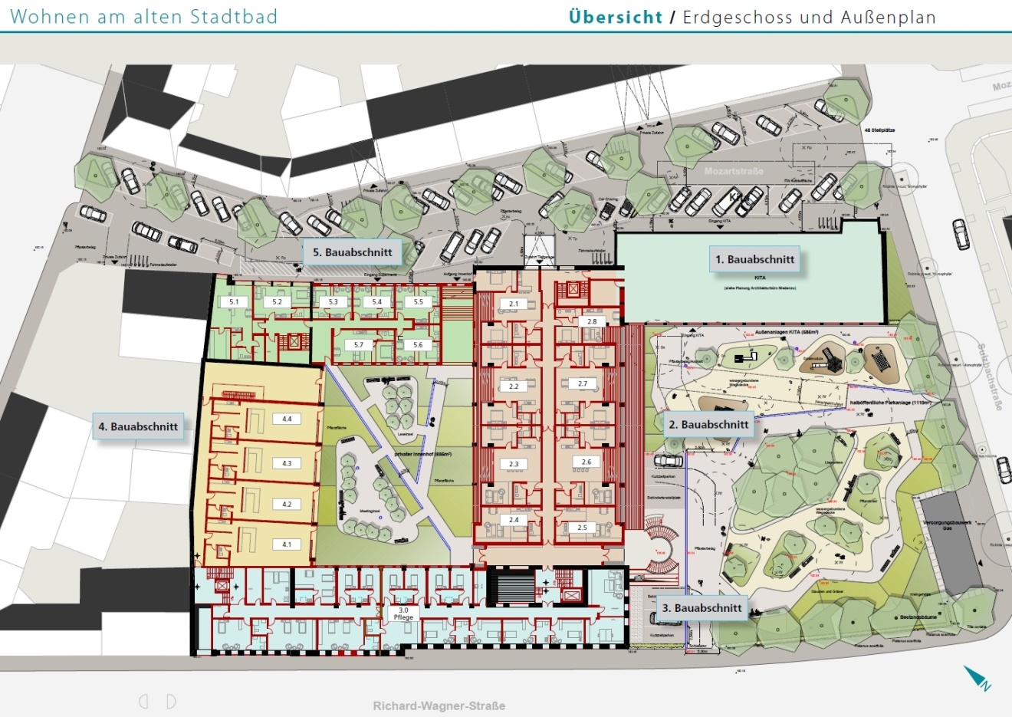
Mehrgenerationenhaus Saarbrücken
„Leben im Mühlenviertel“

Slide 10
Mehrgenerationenhaus Saarbrücken
Ansprechpartner: Hans Joachim Müller (mueller@pro-ehrenamt.de), PRO-EHRENAMT
Links: www.leben-im-muehlenviertel.de
www.wohnprojekte-portal.de
www.kompetenznetzwerk-wohnen.de
www.fgw-ev.de
www.nullbarriere.de
Vielen Dank

Slide 11
Mehrgenerationenhaus Saarbrücken

Slide 12
Mehrgenerationenhaus Saarbrücken

